Slide 1
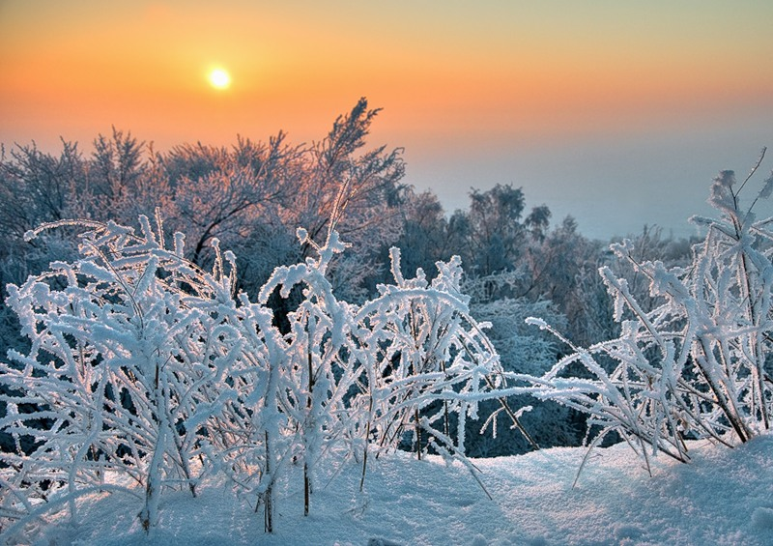

Slide 2
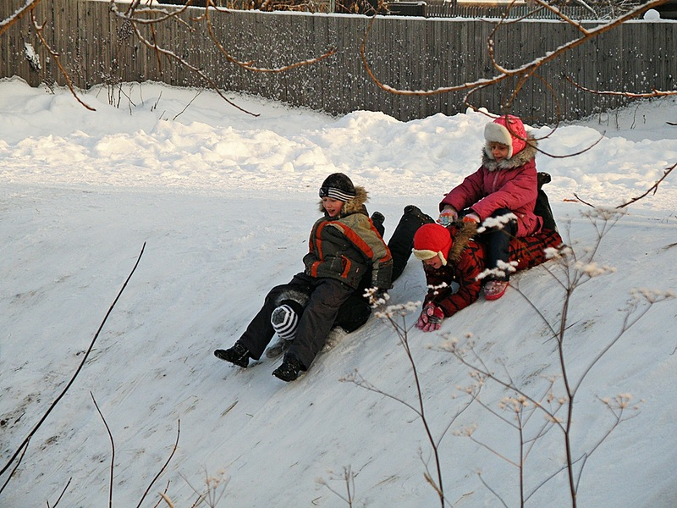

Slide 3
Январь
Январь в середине зимы наступил.
Он зимних каникул веселье открыл.
Крещенских морозов пришла череда.
Мороз для ребят в январе - не беда!
Искрится январский снежок и блестит,
Да под ногами задорно скрипит.
Можно в пушистом снегу кувыркаться,
Бегать на лыжах и с горки кататься.
Астафьева Е.О.

